Slide 1

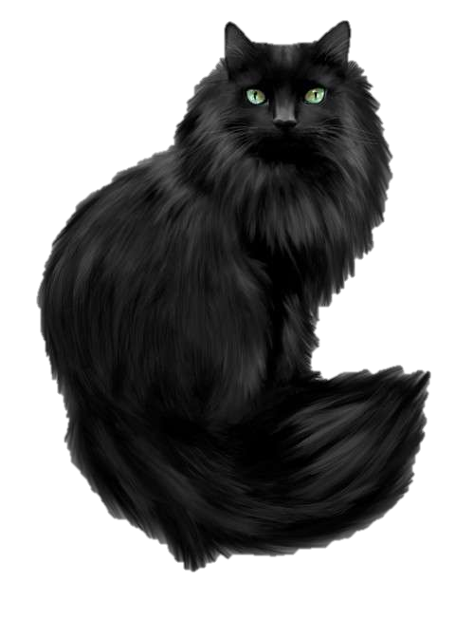
Тренажёр по математике
4 класс
Автор:
Рудакова Л.В.,
учитель Новотроицкой ОШ І- ІІІ ст. № 4
Донецкой области

Slide 2
Ребята, привет!
Меня зовут Барсик,
я – учёный кот.
Решил поиграть с вами в игру
«Волшебная труба»
и проверить,
умеете ли вы правильно
решать сложные примеры.
(Для перехода к следующему примеру щёлкните на слайде.)
Начать игру!

Slide 3



Назови ответы
320+180:1=500
630:3:10=21
862:2·0=0
840:4:10=21

Slide 4
Назови ответы
310+180:2=400
330:3:10=11
462:2·0=0
400:4:10=10

Slide 5
Назови ответы
814-140:10=800
680:2:10=24
420:20:1=21
96:3·10=320

Slide 6
Назови ответы
980+10:2=985
130·3:3=130
422:2·3=663
404:4·0=0

Slide 7
Назови ответы
990+9:3=993
646:2+100=423
333:3+0=111
760-6·10=700

Slide 8

выход
Вы правильно
решили все примеры!
Молодцы,
ребята!

Slide 9
Интернет-ресурсы:
http://grafamania.org/uploads/posts/2014-09/1411026653_7.jpg чёрный кот
В презентации использован технологический приём «Волшебная труба» Жакулиной И.В.
http://zhakulina281209.blogspot.com/2010/09/ms-powerpoint.html

